Slide 1
Країни Африки
Шлях до незалежності

Slide 2
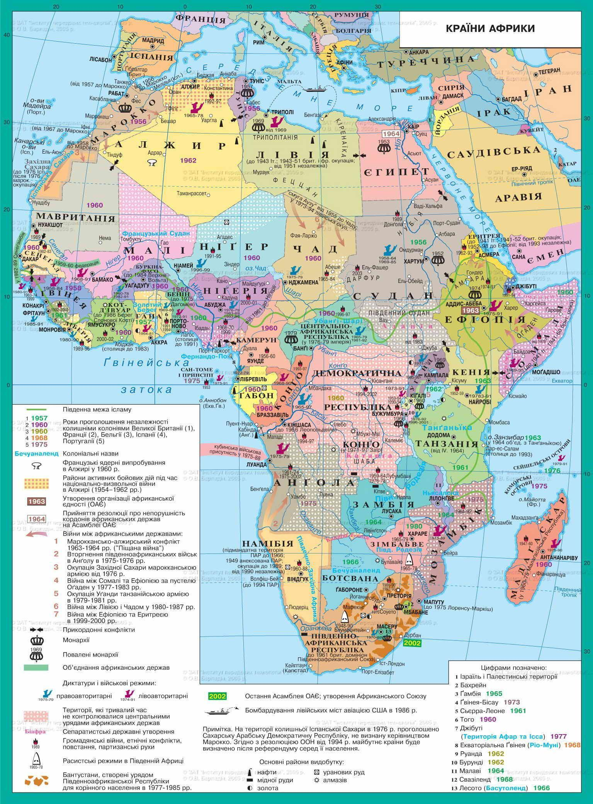
До Другої світової війни в Африці існували тільки чотири незалежні держави: Єгипет, Ефіопія, Ліберія і Південно-Африканський Союз.
Деколонізація Африки розпочинається у другій половині ХХ ст. і складається з трьох етапів:
1-й етап — 50-ті рр. ХХ ст. — незалежність здобули арабські країни Північної Африки (окрім Алжиру).
2-й етап — 60-ті рр. ХХ ст. — незалежними стають країни Тропічної Африки, а також Алжир (1960 рік, протягом якого незалежність здобули 17 країн Африки, було проголошено «роком Африки»).
3-й етап — 70–80-ті рр. ХХ ст. — крах колоніалізму і ліквідація системи апартеїду на Півдні Африки.

Slide 3
Країни Тропічної Африки мали певні труднощі у другій половині ХХ ст., бо це найбільш відсталий в економічному плані регіон світу. Тут зберігається ряд серйозних проблем:
• виробництво продовольства хронічно відстає від росту населення (частий голод — звичайне явище);
• через те що кордони африканських держав були встановлені колонізаторами штучно, більшість із них не має необхідних внутрішніх факторів для розвитку (13 держав не мають виходу до моря і, відповідно, надійних транспортних зв’язків зі світом);
• міжетнічні конфлікти;
• панування трайбалізму (соціально-економічні відносини будуються на принципах захисту інтересів певної родоплемінної етнічної групи).

Slide 4
Після Другої світової війни у колоніях Північної Африки розгорнулася національно-визвольна боротьба.

Slide 5
Хронологічна таблиця
рік | Країна, яка здобула незалежність
1956 | Судан
1957 | Гана
1958 | Гвінея
1960 | Того, Сомалі, Конго, Нігер, Чад, Габон, Нігерія, Центрально-Африканська Республіка (усього 17 держав)
1961 | Сьерра-Леоне
1973 | Гвінея-Бісау
1975 | Ангола, Мозамбік
1990 | Намібія

Slide 6
Рік Африки
1960 рік став „роком Африки”, коли з-під колоніальної залежності звільнилося 18 країн. В період з 1961р. по 1963р. – ще 9 країн. Ці нові незалежні держави одразу переформувалися не лише за субрегіональною ознакою, а й за баченням подальших шляхів розвитку континенту.
Організація Африканської Єдності — міжнародна організація африканських держав, створена для подолання колоніалізму на континенті та сприяння внутрішнього і міжнародного співробітництва. Створена у 1963 році на конференції голів урядів держав, що звільнилися.
Діяльність ОАЄ поділяється на чотири напрямками:
Боротьба з расовою дискримінацією та колоніалізмом у всіх його проявах;
Мирне вирішення суперечок між африканськими країнами;
Утвердження держав Африки на міжнародній арені;
Сприяння економічному, культурному і соціальному співробітництву.

Slide 7
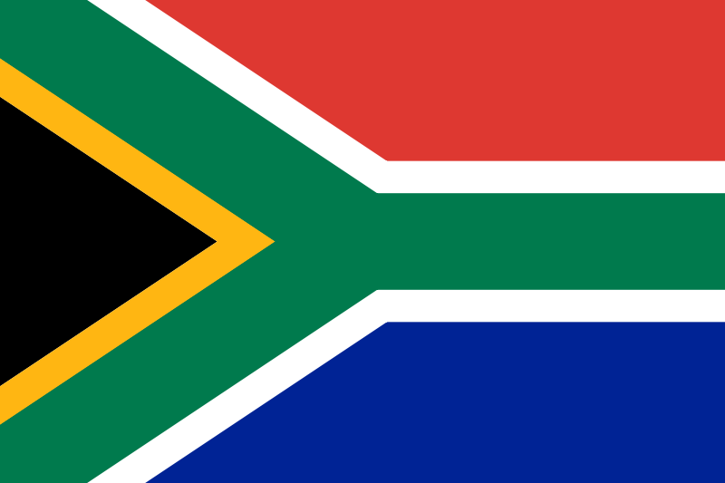
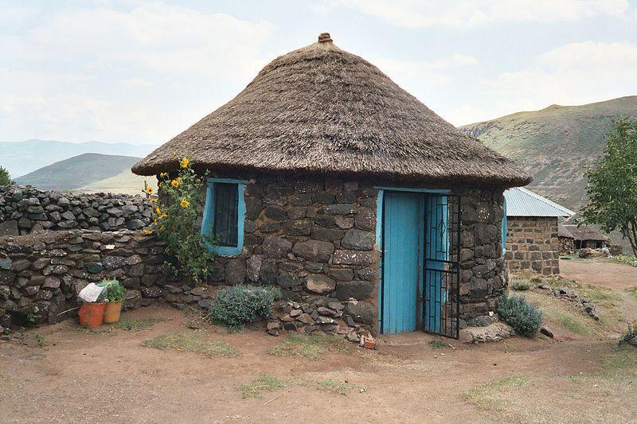
Південно-Африканська Республіка
Південно-Африканська Республіка або ПАР — країна, розташована на південному краї Африки з 2798 км береговою лінією[на Індійському та Атлантичному океанах.
Південно-Африканська Республіка пройшла шлях розвитку значно відмінний від інших африканських націй, який в перш за все виникає через такі два факти: імміграція з Європи, котра досягла рівня, якого не було в інших африканських державах і рівень багатства країни на мінеральні ресурси. В результаті чого, Південно-Африканська Республіка — дуже розрізнена нація в расовому аспекті.
Расова боротьба між білою меншістю і чорною більшістю відігравала велику роль в історії держави і її політиці, і досягла свого апогею в апартеїді, який був впроваджений в 1948 Національною Партією.

Slide 8
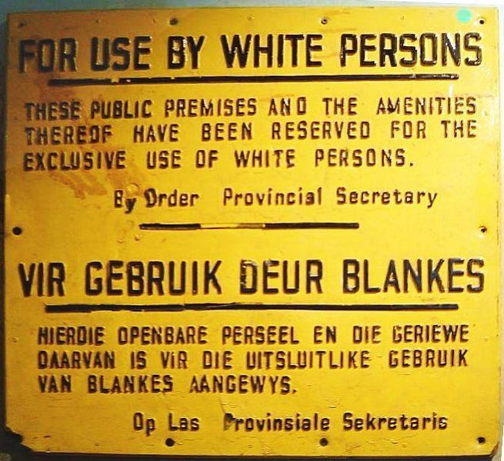
Апартеїд
Апартеї́д — офіційна політика расової дискримінації, сегрегації та гноблення, яку впродовж 1948—1991 рр. проводили правлячі кола Південно-Африканської Республіки проти місцевого чорношкірого населення, а також переселенців з Азії.
Сеґреґація — політика примусового відокремлення будь-якої групи населення за расовою або етнічною ознакою, одна з форм расової дискримінації.

Slide 9
Африканський Національний Конгрес
Африкáнський Націонáльний Конгрéс (АНК) — політичне об'єднання чорношкірого населення ПАР.
Була заснована 8 січня 1912 року в місті Блумфонтейн (ПАР).
Основна мета організації — захист прав чорношкірої більшості.
Президент — Нельсон Мандела.
Керівництво АНК, Нельсон Мандела на початку 1960-х років провели велику низку терорестичних актів проти цивільного населення ЮАР. За підготовку більш 200 терактів Нельсон Мандела та ряд його соратників в 1964 році були засуджені судом в Преторії до довічного ув'язнення.
З серпня 1994 р. стала правлячою партією ПАР.

Slide 10
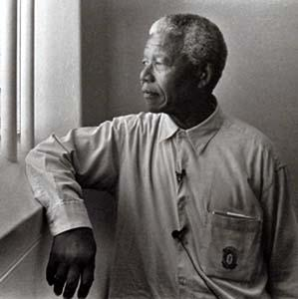
Не́льсон Манде́ла (нар. 1918) — південноафриканський політик і юрист, президент Південно-Африканської республіки (з 1994 по 1999).
Як організатор АНК був ув'язнений в 1964 р., де став символом руху проти апартеїду.
У лютому 1990 р. був звільнений, заборона на діяльність АНК була знята, він почав вести переговори з урядом про багаторасове майбутнє ПАР.
У травні 1994 р. був обраний президентом, після того як АНК отримав 63% голосів.
Лауреат Нобелівської премії миру 1993 р.

Slide 11
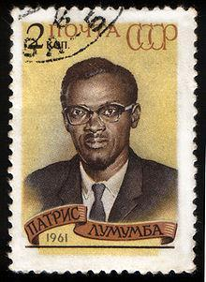

Демократична республіка Конго
Патрі́с Емері́ Луму́мба (1925 —1961) — революціонер і перший прем'єр-міністр ДРК. Брав участь у підпільній роботі, спрямованій на визволення Бельгійського Конго. Перший прем'єр-мінстр незалежної ДРК.У той самий період, у Конго починається громадянська війна, під час якої Лумумбу було викрадено і страчено у провінції Катанга.
Незалежність від Бельгії отримана в 1960; до того часу країна називалася Республікою Конго, стала Республікою Заїр у 1971. Повстання у провінції Шаба 1977 і 1978 подавлені за допомогою військ Марокко, доставлених повітрям у Заїр Францією, а також французькими і бельгійськими десантниками. У 1990 знята заборона на багатопартійну політику.

Slide 12

УНІТА
Національний союз за повну незалежність Анголи, УНІТА - повстанське угрупування в Анголі в роки громадянської війни 1975-2002, заснована Жонасом Савимби.Засноване у березні 1966 в результаті розколу національно-визвольного руху ФНЛА. В період 1966-1974 спільно з ФНЛА і МПЛА вела боротьбу з португальськими колонізаторами. З 1975 по 1991 вело озброєну боротьбу з урядом. У 1991-1992 веде переговори і бере участь у виборах. З 1992 відновила бойові дії. З початку 2000-х років знаходиться в процесі реорганізації. Із загибеллю Савимби в 2002 році припинила озброєну боротьбу з правлінням.

Slide 13
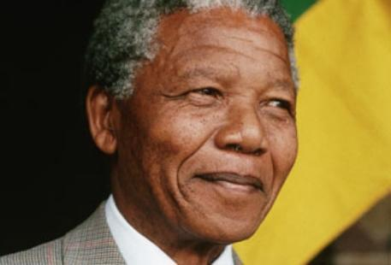
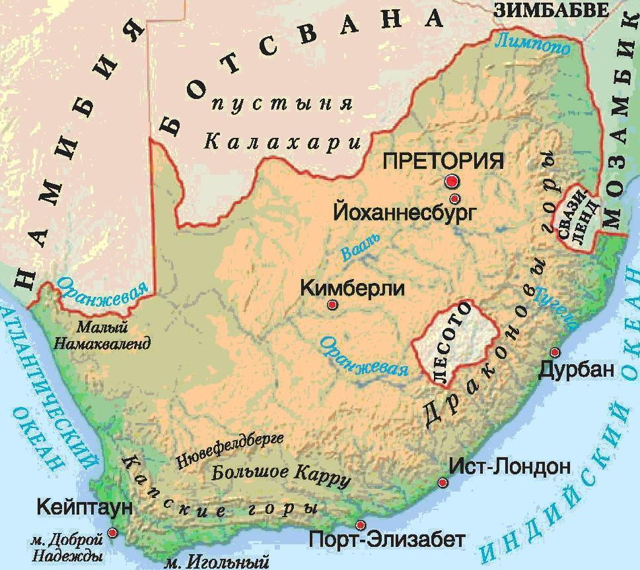
Із 1989 р., коли президентом ПАР стає Ф. де Клерк, відбувається поступове згортання політики апартеїду.
У 1994 р., коли в результаті президентських виборів до влади приходить лідер АНК Н. Мандела, політика згортання апартеїду продовжилася, хоча реформи зумовили спротив як білої частини населення, так і радикалівіз АНК.
ПАР є найбільш економічно розвиненою країною в Африці: світовий лідер у видобутку золота, платини, хроматів, один з лідерів з видобутку марганцю, алмазів. Має розвинену обробну промисловість, машинобудування, суднобудування, воєнну промисловість.
ВНП на душу населення складає 3010 доларів.

Slide 14
Мау-Мау
Мау-мау - повстання місцевих етносів Кенії, головним чином, кикуйю, а також эмбу і міру проти англійської практики відбирання землі у африканців.
У січні 1960 року надзвичайний стан скасований. Відносно втрат існують різночитання, найвірогідніша версія виглядає так: 11500 убитих повстанців, 1800 африканців від їх рук, 500 африканців з колоніальних формувань, 65 європейських солдатів, 32 білі поселенці і 49 індусів.
В 2003 р. влада Кенії офіційно зареєструвала Асоціацію ветеранів війни
Учасники руху знищували колонізаторів з особливою жорстокістю, пожирали їх трупи, а між бойовими вилазками влаштовували різноманітні культові заходи, в яких важливу роль грали канібалізм і скотолозтво. Образ партизан був настільки огидливий, що навіть перший прем'єр і президент країни Джомо Кениатта, якого британці свого часу звинувачували в тому, що він був духовним вождем руху, не відмінив колоніальної заборони на діяльність "мау-мау".

Slide 15
Дякую за увагу!
Виконала:
Гуцул Анастасія

